Slide 1


PROJEK PROFESI
PENINGKATAN AKUNTABILITAS KEUANGAN UNIT USAHA BISNIS UNIVERSITAS “XYZ” MELALUI PENDAMPINGAN PENYUSUNAN LAPORAN KEUANGAN DAN PENGENDALIAN INTERNAL
RICHATUL JANNAH
12030124210012

Slide 2
PROJEK PROFESI
LATAR BELAKANG
Unit Usaha Universitas “XYZ” merupakan unit non-struktural yang dibentuk oleh Universitas “XYZ” sebagai Perguruan Tinggi Negeri Badan Hukum (PTNBH), dengan kewenangan untuk mengelola dan mengembangkan usaha-usaha komersial secara profesional. Unit usaha Universitas “XYZ” memiliki peran strategis dalam mendukung keberlanjutan operasional serta peningkatan daya saing universitas. Unit usaha seperti Universitas “XYZ” Press, Pusat Layanan Kesehatan (Puslakes) “XYZ”, dan Asrama Universitas “XYZ” tidak hanya berfungsi sebagai penyedia layanan bagi sivitas akademika dan masyarakat luas, tetapi juga sebagai sumber pendapatan alternatif bagi institusi.
Tantangan Unit Usaha Universitas “XYZ”:
SDM kompeten di bidang akuntansi terbatas
Pencatatan transaksi belum optimal
Belum optimalnya pengawasan dan pengendalian internal
Regulasi
SK Rektor mewajibkan laporan keuangan berkala (Laporan Realisasi Anggaran & Arus Kas)

Slide 3
Tujuan Project
Pendampingan penyusunan laporan keuangan
Evaluasi pengendalian internal.
Rekomendasi perbaikan

Slide 4

PROJEK PROFESI
Profil Unit Usaha Universitas “XYZ”
Unit Usaha:
Universitas “XYZ” Press (penerbitan akademik).
Puslakes “XYZ” (layanan kesehatan).
Asrama Universitas “XYZ” (pengelolaan hunian mahasiswa).
Struktur Organisasi:
Rektor → WR 4 → Ketua Unit Usaha → Manajer Unit Usaha → Operator.

Slide 5
PROJEK PROFESI
Kegiatan Project
Identifikasi Masalah: Wawancara & analisis sistem pencatatan.
Penyusunan Pedoman: Format laporan keuangan standar + pelatihan SDM.
Implementasi: Bantuan langsung penyusunan laporan & evaluasi.
Rekomendasi: Perbaikan pengendalian internal.

Slide 6

OUTPUT PROJECT
1. Dokumen Laporan Keuangan:
Laporan Arus Kas
Laporan Operasional
CALK
Laporan Realisasi Anggaran
2. Panduan dan SOP (Standard Operating Procedure)
3. Peningkatan SDM: Pelatihan dasar akuntansi.
4. Evaluasi Sistem Pengendalian Internal

Slide 7
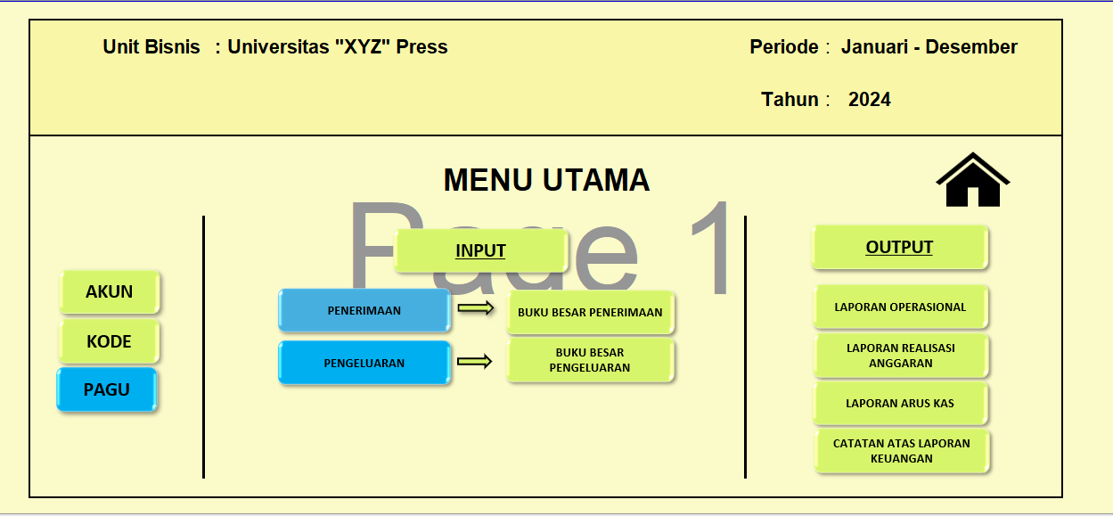
Cuplikan Laporan Keuangan Universitas “XYZ” Press
OUTPUT PROJECT

Slide 8
Cuplikan Laporan Keuangan Puslakes “XYZ” dan Asrama Universitas “XYZ”
OUTPUT PROJECT

Slide 9
OUTPUT PROJECT
Cuplikan Laporan Pendampingan yang Berisi Draft Panduan dan Evaluasi Sistem Pengendalian Internal

Slide 10
ANALISIS TEMUAN DAN REKOMENDASI
Pemahaman Akuntansi: Belum Optimal → Pelatihan berdampak positif.
Dokumentasi: Belum Terstandarisasi→ Format baku membantu.
Pengendalian Internal:
Terdapat Kelemahan di rekonsiliasi bank.
Rekomendasi: SOP transaksi & audit berkala.

Slide 11

PROJEK PROFESI
TERIMA
KASIH

